Slide 1
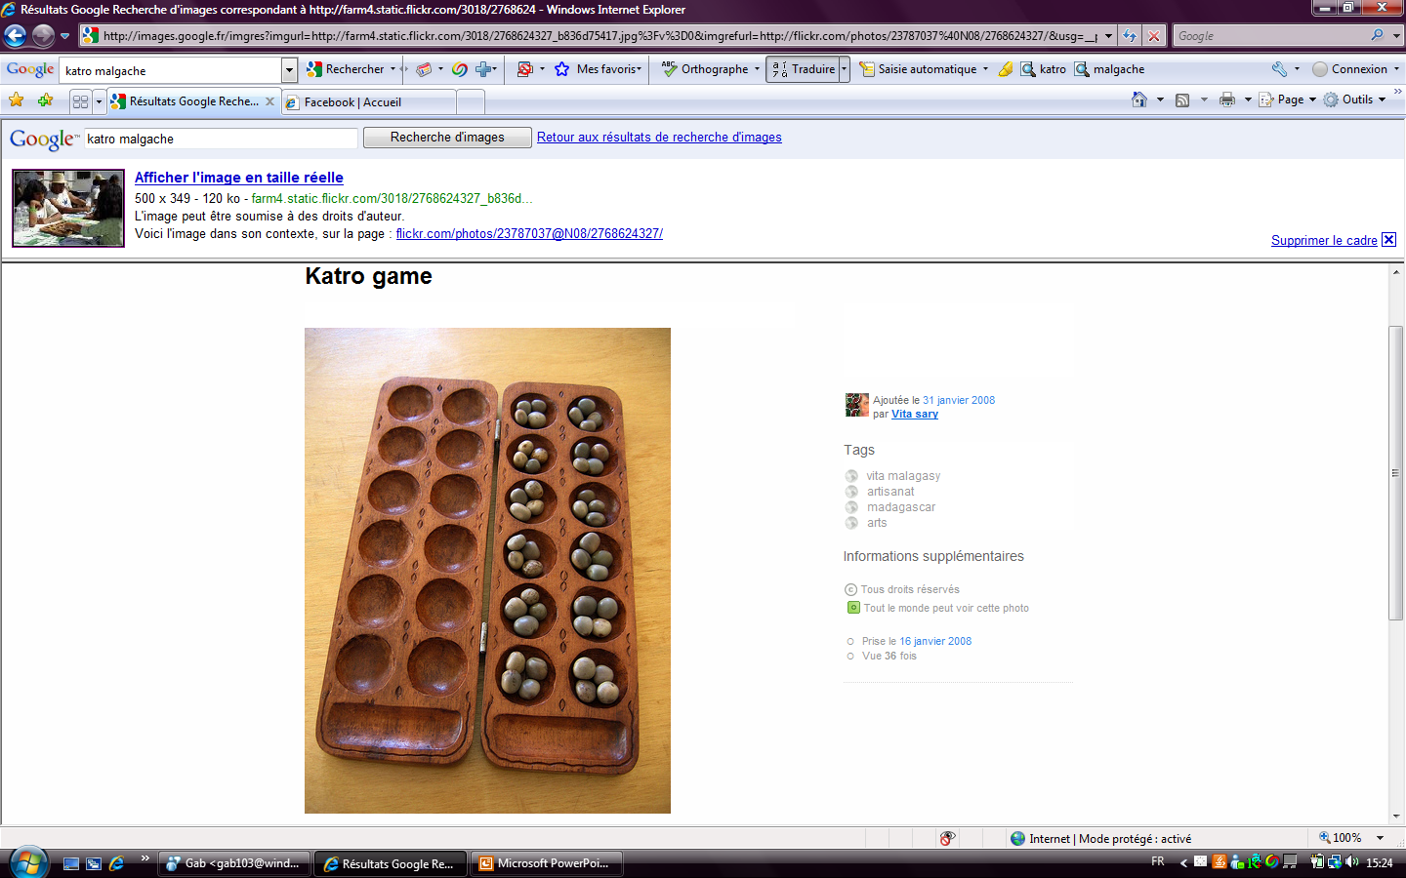


Jeu de
Katro

Slide 2
A
B
Le jeu Katro est joué par deux personnes qui tiennent chacune 2 rangées.

Slide 3
A
B
Chaque trou contient 2 billes

Slide 4
A
B
Le personne qui commence la partie peut choisir le trou et le sens qu’elle voudra débuter, elle prend les billes dans un des trous à lui pour les distribuer dans ses autres trous

Slide 5
A
B
Ainsi de suite

Slide 6
A
A
B
B
Encore ainsi de suite…

Slide 7
A
B
Si sa dernière bille tombe dans un des trous qui sont face à son adversaire et non vide,
elle y récupère les billes de son adversaire et recommence à distribuer les billes dans ses autres trous.

Slide 8
A
B
…le jeu continue

Slide 9
A
B
B
Passe son tour à l’adversaire car sa dernière bille est tombée dans un trou vide

Slide 10
A
B
C’est à
A
de jouer maintenant, sous les mêmes règles

Slide 11
A
B
Si l'un des deux partenaires n'a qu'une seule bille, et se trouve dans l'un des avants, il peut prendre les billes de son adversaire qui se trouve en face.

Slide 12
A
B
Au tour de
B
de jouer

Slide 13

Et voilà, faites vos jeux,
que le meilleur gagne

